Slide 1



Quels vaccins sont administrés et quand
À la naissance
ou peu après 6 semaines 10 semaines 14 semaines 6 mois 7 mois 8 moi 9 mois 15 mois
A la naissance
14 semaines
6
7
8
9
15
6
semaines
10
semaines
BCG Penta
tuberculose dipthérie
tetanus
OPV pertussis
polio hepatitis B
HIB
Penta Penta
diphtérie diphtérie
tetanus tetanus
pertussis pertussis
hepatitis B hepatitis B
HIB HIB
Palu Palu Palu
paludisme
RRO RRO
Rougeole Rougeole
FJ
fièvre jaune
MEN
meningite
CARD 1 FRONT

Slide 2
Ce qu'il faut savoir sur les vaccinations
Il existe des maladies infectieuses qui tuent ou handicapent les enfants, mais il existe des vaccins qui peuvent les prévenir.
Les enfants sont vaccinés tout au long de la petite enfance, de la naissance ou peu après jusqu'à l'âge de 15 mois.
Les vaccins sont plus efficaces lorsqu'ils sont administrés à un âge précis. Il est très important de respecter le « calendrier de vaccination ».
Conservez la carte de vaccination dans un endroit sûr et apportez-la toujours avec vous à l'établissement de santé.
Des effets secondaires légers sont fréquents après une vaccination. Veuillez consulter la fiche 2 pour connaître la nature de ces effets et savoir comment les gérer à la maison.
CARD 1 BACK

Slide 3


Comment gérer les effets secondaires des vaccins
Des effets secondaires légers sont fréquents après la vaccination.
La plupart du temps, ils disparaissent après 1 à 3 jours.
Les effets secondaires peuvent inclure
Prenez ces mesures pour gérer ses à la maison :
- douleur, rougeur ou gonflement à l'endroit de l'injection
- douleur musculaire
- fièvre
- frissons
- Maux de tête
- Nausées
- Fatigues
- Buvez des liquides
- Appliquez une compresse froide et humide pour réduire la douleur ou l'enflure
-Reposez-vous
-- Prenez des médicaments pour réduire la fièvre ou les douleurs
Rendez-vous au centre de santé si vous êtes inquiet au sujet des symptômes ou s'ils ne disparaissent pas après 3 jours
CARD 2 FRONT

Slide 4
6 messages clés des vaccins
1. Quels vaccins sont administrés et combien de fois le client doit revenir pour être complètement protégé.
2. Quand revenir pour la prochaine vaccination.
3. Où aller pour la prochaine vaccination (centre de santé primaire ou poste de santé).
4. La nécessité de ramener l'enfant pour la vaccination même s'il est malade.
5. Conserver la carte de vaccination et toujours l'apporter au point de service.
6. Les effets secondaires attendus et comment les traiter.
CARD 2 BACK

Slide 5
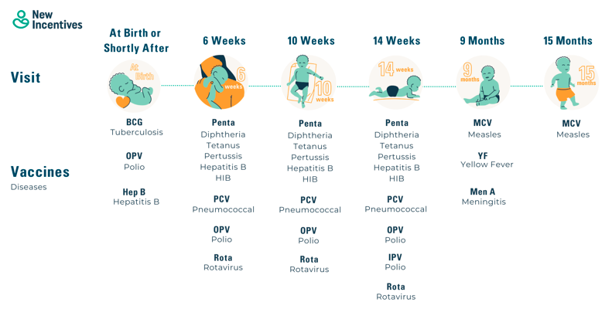
What vaccines are given and when
CARD 1 FRONT

Slide 6
What to know about vaccinations
There are infectious diseases that kill or disable children, but there are vaccines that can prevent them.
Children get vaccines throughout early childhood, beginning at or shortly after birth until 15 months.
Vaccines are most effective when given at a specific age. It is very important to stay on the “vaccine schedule”.
Keep the immunization card in a safe place and always bring it with you to the health facility.
Mild side effects are common following a vaccination. Please see card 2 for what these are and how to manage these side effects at home.
CARD 1 BACK

Slide 7
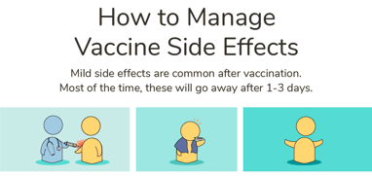
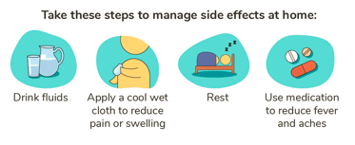


CARD 2 FRONT

Slide 8
6 Key Messages on Vaccines
1. What vaccines are given and how many more times the client should come back to be fully protected.
2. When to go back for the next immunization.
3. Where to go for the next immunization (i.e. PHCC or Health Post.)
4. The need to bring the child back for immunization even if he/she is ill.
5. Safeguard the immunization card and always bring it to the service point.
6. Expected side effects and how to treat them.
CARD 2 BACK

Slide 9
What vaccines are given and when
CARD 1 FRONT

Slide 10
Abun da ya kamata a sani gameda rigakafi
A kwai cututtukan da suke yaduwa da kuma suke kashe yara ko su nakasasu, amma a kwai alluran rigakafi that suke bada kariya game da kamuwa dasu
Ana yiwa yara rigakafi ne tun suna kanana, daga zarar an haifesu har zuwa wata goma shabiyar
Alluran rigafi sun fi inganci ne in an bada su a shekarun da yakamata. Yanada ma tukar amfani a tsaya akan tsarin bada rigakafi na kasa (vaccine schedule)
A ajiye katin rigakafi a guri kiyayye a kuma kawo shi duk lokacin da za azo asibiti
Ana iya samun dan rashin jindadi ko rashin lafiya bayan anyi rigakafi. Don Allah aduba kati na 2 saboda Karin bayani akan haka da kuma yanda zaa magance su

Slide 11
CARD 2 FRONT

Slide 12
Sakonni shida na musamman akan rigakafi
Wasu alluran Rigakafi ne yakamata a bayar, kuma kamar sau nawa mahaifiyar yaro ko mai kula dashi ta dawo saboda a sami cikakkiyar kariya
lokacin da zaa koma karbar rigakafi a asibiti
A ina zaa koma ayi rigakafi in an dawo (1i.e PHCC or Health Post)
Bukatar a dawo da yaro don rigakafi koda bashi/bata da lafiya
A aadana Kadin rigakafi da kyau a kuma zo dashi duk lokacin da zaayi rigakafi
Expected side effects and how to treat them.
Dan rashin jindadi ko rashin lafiya da ake tsammani da kuma yadda zaa magancesu

